Slide 1

نمو الجنين والولادة والهرم Growth, Birth and Aging | عنوان الدرس
الأحياء1 (حيا 102، حيا 801) | اسم المقرر ورمزه
الأول الثانوي | الصف
الرابع تكاثر الإنسان ونموّه | الفصل

Slide 2

أهداف الدرس
تعرُّف عملية الإخصاب، وأهميتها.
توضيح التغيرات التي تحدث للبويضة المخصبة، وتكوّن الأغشية الجنينية.
شرح التغيرات التي تحدث في المراحل الثلاث لتكوّن الجنين.
الأحياء 1 (حيا 102،حيا 801) نمو الجنين والولادة والهرم

Slide 3
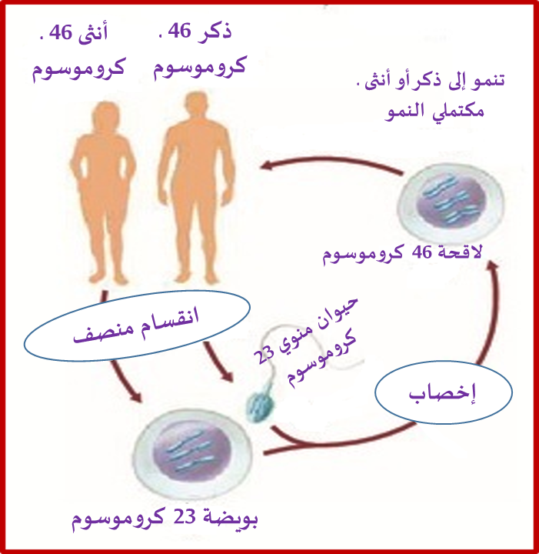
عملية الإخصاب
من آيات الله سبحانه وتعالى في خلقه أن جعل الإنسان ينمو من خلية مخصّبة تتحول إلى مليارات من الخلايا المتخصصة في مختلف الوظائف. وتستمر تغيّرات النمو عند الإنسان خلال مراحل حياته.
عملية اندماج نواة الحيوان المنوي مع نواة البويضة.
الإخصاب
يبدأ تكون جسم الإنسان ونموّه بإخصاب حيوان منوي لبويضة ناضجة، ثم تكوّن الجنين ونموّ في الرحم، ثم ولادته. ومنذ الولادة إلى آخر العمر يتغير تركيب العظام والعضلات وبقية الأجزاء في جسم الإنسان.
يكون كل من الحيوان المنوي والبويضة في الإنسان أحاديَّ العدد الكروموسومي، وعادة ما يحتوي كل منهما على 23 كروموسومًا.
وعند الإخصاب تستعيد حالة ثنائي العدد الكروموسومي ويصبح عدد الكروموسومات في اللاقحة (Zygote) المتكوِّنة 46 كروموسومًا.
الأحياء 1 (حيا 102،حيا 801) نمو الجنين والولادة والهرم

Slide 4
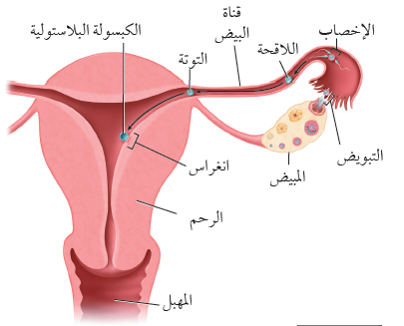
مراحل عملية الإخصاب
الإخصاب Fertilization
أين تتم عملية الإخصاب؟
تتم عملية الإخصاب في أعلى قناة المبيض، كما يتضح من الشكل المجاور.
فترة حدوث الإخصاب:
تدخل الحيوانات المنوية إلى المهبل في أثناء الاتصال الجنسي.
يستطيع الحيوان المنوي البقاء حيًّا في الجهاز التناسلي الأنثوي مدة 48 ساعة، أما البيضة غير المخصّبة فلا تستطيع البقاء لأكثر من 24 ساعة.
لذا يُمكن حدوث الإخصاب في الفترة الممتدة من قبل الإباضة بأيام قليلة إلى ما بعدها بيوم واحد فقط.
وبشكل عام، هناك فترة قصيرة جدًّا لحدوث عملية الإخصاب، ولكن من المهم معرفة أن مدة دورة الحيض تختلف من أنثى إلى أخرى.
الأحياء 1 (حيا 102،حيا 801) نمو الجنين والولادة والهرم

Slide 5
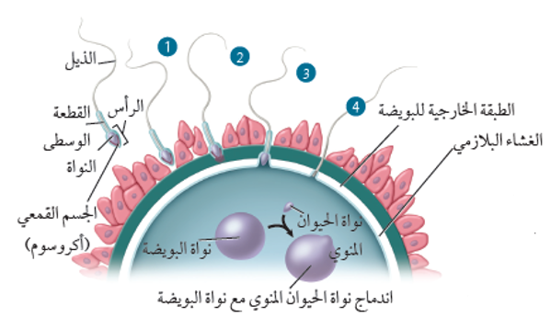
مراحل عملية الإخصاب
ومن بين 300 مليون حيوان منوي يتم قذفها في المهبل، تنجح عدة مئات منها فقط في الوصول إلى البويضة.
والعديد منها لا يكمل رحلته في المهبل، وبعضها تهاجمه خلايا الدم البيضاء، وبعضها الآخر يموت في طريقه إلى البويضة.
وهناك حيوان منوي واحد يخصب البويضة من ضمن مئات من الحيوانات المنوية تحاول أن تقوم بعملية الإخصاب.
الربط مع الكيمياء
لا يستطيع حيوان منوي أن يخترق الغشاء البلازمي للبويضة وحده.
إن رأس الحيوان المنوي يحتوي على جسم قمعي (أكروسوم) يفرز إنزيمات هاضمة، ويتمُّ إضعاف الغشاء البلازمي للبويضة بواسطة العديد من الحيوانات المنوية، بينما ينجح حيوان منوي واحد في اختراقها وإخصابها.
يتم إضعاف الطبقة المحيطة بالبويضة بواسطة العديد من الحيوانات المنوية، بينما ينجح حيوان منوي واحد في اختراقها وإخصابها كما في المراحل (4 - 1)،
يتم الإخصاب عندما تندمج نواة حيوان منوي مع نواة بويضة.
وفي حال اختراقه لها تكوِّن البويضة حاجزًا منيعًا يمنع الحيوانات المنوية الأخرى من اختراقها.
الأحياء 1 (حيا 102،حيا 801) نمو الجنين والولادة والهرم

Slide 6
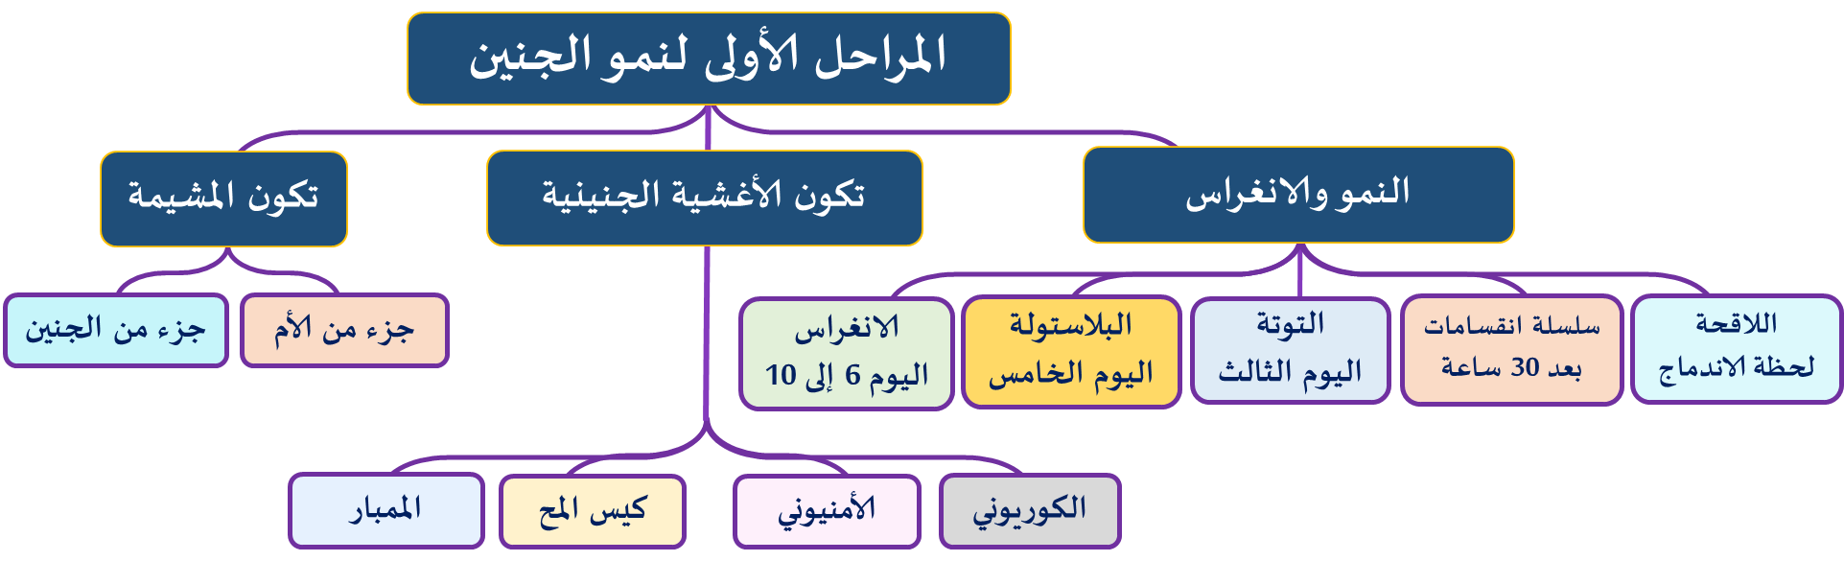
المراحل الأولى لنمو الجنين
يصف الخالق سبحانه وتعالى الرحلة الجنينية التي يمر بها خلق الإنسان، وفي إيجاز بليغ فيقول الله عز وجل:
بسم الله الرحمن الرحيم
(ولَقَدْ خَلَقْنَا الْإِنْسَانَ مِنْ سُلَالَةٍ مِنْ طِينٍ (12) ثُمَّ جَعَلْنَاهُ نُطْفَةً فِي قَرَارٍ مَكِينٍ (13) ثُمَّ خَلَقْنَا النُّطْفَةَ عَلَقَةً فَخَلَقْنَا الْعَلَقَةَ مُضْغَةً فَخَلَقْنَا الْمُضْغَةَ عِظَامًا فَكَسَوْنَا الْعِظَامَ لَحْمًا ثُمَّ أَنْشَأْنَاهُ خَلْقًا آَخَرَ فَتَبَارَكَ اللَّهُ أَحْسَنُ الْخَالِقِينَ (14) المؤمنون
الأحياء 1 (حيا 102،حيا 801) نمو الجنين والولادة والهرم

Slide 7
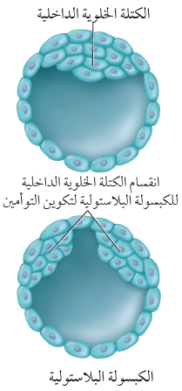
المراحل الأولى لنمو الجنين
المراحل الأولى لنمو الجنين Early Development
هناك عدة تغيرات تحدث للبويضة المخصبة في الأسبوع الأول.
1. تتحرك البويضة المخصَّبة في قناة البيض بفعل انقباضات العضلات الملساء لهذه القناة، وبفعل الأهداب التي تبطّنها.
2. بعد 30 ساعة من الإخصاب تدخل البويضة المخصّبة في سلسلة من الانقسامات المتساوية.
في الأسبوع الأول تحدث العديد من تغيرات النمو في أثناء حركة اللاقحة في قناة البيض.
3. في اليوم الثالث تصبح البويضة المخصبة كتلة كروية صغيرة من الخلايا الجنينية تترك قناة المبيض، وتدخل الرحم وعندها تُسمى التوتة morula
انقسام الكتلة الخلوية الداخلية
للكبسولة البلاستولية لتكوين توأمين
الكتلة الخلوية الداخلية
4. تنمو في اليوم الخامس لتصبح كرة مجوفة تسمى الكبسولة البلاستولية blastocyst التي تنغرس في بطانة الرحم في اليوم السادس، ويكتمل انغراسها في اليوم العاشر.
5. تتجمع الخلايا في أحد قطبي الكبسولة البلاستولية لتُكوّن كتلة خلوية داخلية تُكوّن فيما بعد الجنين، وأحيانًا تنقسم الكتلة الخلوية الداخلية إلى جزأين لتكوّن توأمين.
الأحياء 1 (حيا 102،حيا 801) نمو الجنين والولادة والهرم

Slide 8
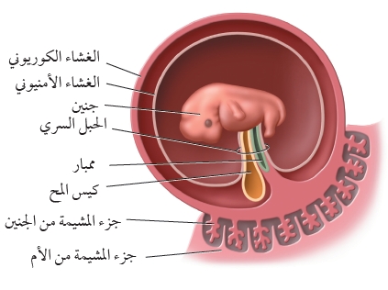
المراحل الأولى لنمو الجنين
الأغشية الجنينية Extraembryonic membranes
ينمو الجنين داخل رحم الأم، محاطًا بمجموعة من الأغشية التي لها وظائف مختلفة.
خلال مراحل النمو الأولى تتكون أربعة أغشية وهي: الغشاء الكوريوني Chorion ، الغشاء الأمنيوني (الرهلي) ،amnion وكيس المح Yolk sac ، والممبار .Allantois
الغشاء الأمنيوني (الرهلي) Amnion: طبقة رقيقة تشكّل كيسًا يحيط بالجنين، ويوجد داخل هذا الكيس سائل يُسمى السائل الرهلي amniotic fluid الذي يحمي الجنين ويحفظه.
الغشاء الكوريوني Chorion: يوجد خارج الغشاء الأمنيوني. ويسهم كل من الغشاء الكوريوني والممبار Allantois في تكوين المشيمة.
هناك أربعة أغشية جنينية هي الكوريوني، الأمنيوني (الرهلي)، كيس المح، الممبار وهي أغشية مهمة لنمو الجنين.
كيس المحYolk sac : فإنه لا يحتوي على مح (صفار)، ولكنه أول موقع يعمل لتكوين خلايا الدم الحمراء للجنين.
الأحياء 1 (حيا 102،حيا 801) نمو الجنين والولادة والهرم

Slide 9
النشـــــــــــــــــــــــــــــــــــــــــــاط (1)
1. يحدث الإخصاب في الجهاز التناسلي الأنثوي في:
b. المهبل.
a. الرحم.
d. قناة المبيض.
c. الجسم الأصفر.
2. أي مما يلي لا يتفق مع الشكل التالي؟
b. تنغرس في بطانة الرحم في اليوم السادس للإخصاب.
a. تعرف بالكبسولة البلاستولية.
d. يكتمل انغراسها في اليوم العاشر للإخصاب.
c. تنمو في اليوم الأول للإخصاب.
3. أي مما يلي هو الصحيح في أثناء عملية الإخصاب؟
b. الحيوان المنوي يبقى حيًّا لمدة 36 ساعة.
a. الحيوان المنوي يبقى حيًّا لمدة 24ساعة.
d. البيضة غير المخصَّبة تبقى حيًّة لمدة 48 ساعة.
c. البيضة غير المخصَّبة تبقى حيًّة لمدة 24ساعة.
الأحياء 1 (حيا 102،حيا 801) نمو الجنين والولادة والهرم

Slide 10
النشـــــــــــــــــــــــــــــــــــــــــــاط (2)
4. ما أهمية عملية الإخصاب؟
حدوث الإخصاب يضمن استعادة حالة ثنائي العدد الكروموسومي، وتتكون اللاقحة (Zygote) ويبدأ تكون فرد جديد.
الإجابة
5. فسر: لماذا لا يستطيع حيوان منوي أن يخترق الغشاء البلازمي للبويضة وحده.
لأن عملية الإخصاب تحتاج إفراز كمية مناسبة من الإنزيمات الهاضمة لتُضعف غشاء البويضة ليسهل اختراق الحيوان المنوي لها، ويتم ذلك بواسطة الجسم القمعي (الأكروسوم) للعديد من الحيوانات المنوية، بينما ينجح حيوان منوي واحد فقط في اختراقها وإخصابها.
الإجابة
6. فسر: ما الفترة الزمنية التي يُمكن أن يحدث فيها الإخصاب؟
فترة حدوث الإخصاب فترة قصيرة، تبدأ من قبل الإباضة بأيام قليلة إلى ما بعدها بيوم واحد فقط.
الإجابة
الأحياء 1 (حيا 102،حيا 801) نمو الجنين والولادة والهرم

Slide 11
المراحل الأولى لنمو الجنين
المشيمة placenta The
بعد أسبوعين من الإخصاب تتكون امتدادات صغيرة من الغشاء الكوريوني تُسمى الخملات الكوريونية ، وتبدأ في النمو في جدار الرحم.
تبدأ المشيمة في التكوّن لتوفر الغذاء والأكسجين للجنين، ولتتخلص من الفضلات، ويكتمل نموها في الأسبوع العاشر.
وللمشيمة جزءان: جزء من الجنين، والآخر من الأم. وعندما يكتمل نموها يكون قطرها cm 20- 15، وسمكها cm 2.5، وكتلتها kg 0.45
أهمية المشيمة
1. تنظم انتقال المواد من الجنين إلى الأم ومن الأم إلى الجنين، فالأكسجين والمواد الغذائية تنتقل من الأم إلى الجنين.
2. تنتقل خلالها مواد أخرى إلى الجنين، مثل: الأدوية والعقاقير وبعض الفيروسات كفيروس نقص المناعة المكتسبة.
3. تَنقِل فضلات عمليات الأيض وثاني أكسيد الكربون من الجنين إلى الأم.
4. ونظرًا إلى عدم وجود اتصال بين جهازي الدوران في كل من الأم والجنين فإن خلايا الدم لا تنتقل بينهما، ولكن المضادات الحيوية تستطيع أن تنتقل بالانتشار إلى الجنين وتحميه إلى أن يتكوّن لديه جهاز المناعة الخاص به.
الأحياء 1 (حيا 102،حيا 801) نمو الجنين والولادة والهرم

Slide 12
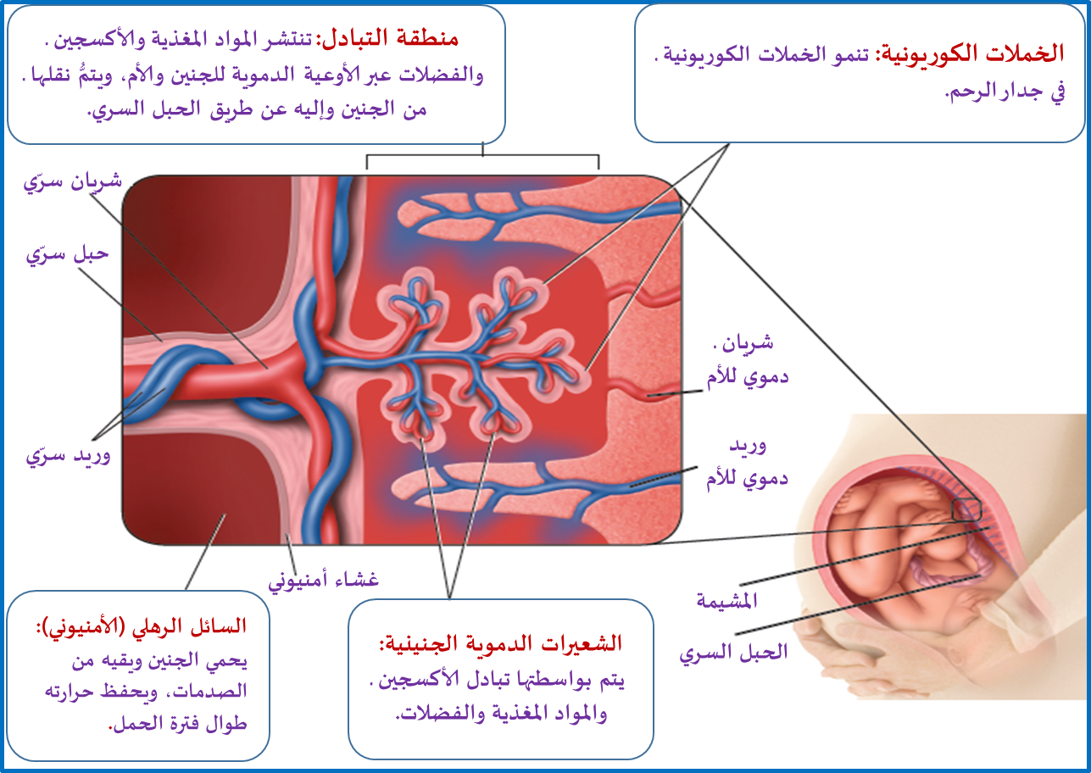
المراحل الأولى لنمو الجنين
تصور المشيمة
يتبادل الجنين المواد الغذائية والأكسجين والفضلات مع أمه من خلال المشيمة. وتحتوي المشيمة على أنسجة من الأم ومن الجنين معًا.
التنظيم الهرموني خلال الحمل
أثناء تكون الجنين يفرز في الأسبوع الأول من نموه هرمونًا يدعى هرمون الحمل(hCG) يحافظ على الجسم الأصفر ويمنع تحلله، ويبقى تركيز البروجسترون عاليًا، ويحافظ كذلك على تركيز الإستروجين ولكن بدرجة أقل؛ مما يمنع حدوث دورة جديدة.
بعد شهرين إلى ثلاثة من الحمل تُفرز المشيمة كميات كافية من هرموني البروجسترون والإستروجين الضروريان لتوفير ظروف ملائمة طيلة مدة الحمل.
الأحياء 1 (حيا 102،حيا 801) نمو الجنين والولادة والهرم

Slide 13
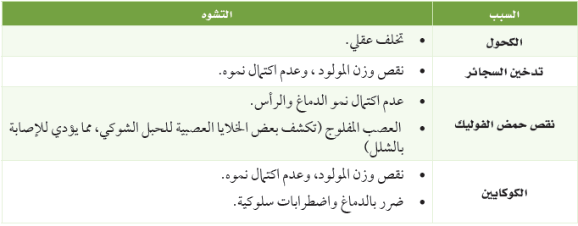
المراحل الثلاث لتكوين الجنين
تستغرق مدة الحمل عند الإنسان 266 يومًا تقريبًا منذ لحظة الإخصاب وحتى لحظة الولادة.
يمكن تقسيم هذه المدة إلى ثلاث مراحل، كل منها ثلاثة أشهر تقريبًا.
خلال مدة الحمل تنمو اللاقحة (Zygote) المُكوَّنة من خلية واحدة لتصبح طفلًا يتكوّن جسمه من مليارات الخلايا. وتنتظم هذه الخلايا في أنسجة وأعضاء لها وظائف متخصصة.
مرحلة الأشهر الثلاثة الأولى
يبدأ تكوّن الأنسجة والأعضاء والأجهزة جميعها.
خلال هذه الفترة يكون الجنين عرضة للتأثر بمواد مثل العقاقير والمكونات الضارة للدخان والسجائر، والمخدرات، ومظاهر التلوث البيئي الأخرى.
إن سوء تغذية الأم خلال أسابيع الحمل الأولى يؤثر بشكل كبير في صحة جنينها. ويبين الجدول بعض مسببات تشوهات الولادة التي يمكن تجنب حدوثها.
الأحياء 1 (حيا 102،حيا 801) نمو الجنين والولادة والهرم

Slide 14
المراحل الثلاث لتكوين الجنين
مرحلة الأشهر الثلاثة الأولى
في نهاية الأسبوع الثامن يبدأ تشكّل الأجهزة جميعها، ويسمى هذا الطور بالجنين Fetus.
وفي نهاية هذه المرحلة يستطيع الجنين أن يحرك ذراعه وأصابع يديه وأصابع قدميه، ويُمكن مشاهدة بعض التعبيرات على الوجه، وظهور بصمات الأصابع.
12 أسبوعًا
9- 10 أسابيع
7- 8 أسابيع
5- 6 أسابيع
4 أسابيع
تنمو البويضة المخصّبة، فتصبح جنينًا. ومع نهاية مرحلة الأشهر الثلاثة الأولى يستطيع الجنين أن يتحرك قليلًا.
الأحياء 1 (حيا 102،حيا 801) نمو الجنين والولادة والهرم

Slide 15
المراحل الثلاث لتكوين الجنين
مرحلة الأشهر الثلاثة الثانية
تُسمى هذه المرحلة مرحلة النمو.
لماذا؟
حيث يمكن سماع نبض القلب في الأسبوع العشرين تقريبًا باستخدام السماعة الطبية.
يصبح الجنين قادرًا على مصّ إصبعه، ويبدأ شعره في التكوّن.
تشعر الأم بحركاته، ويمكن أن يفتح عينيه.
في نهاية هذه المرحلة يمكن أن يعيش الجنين خارج رحم الأم بالتدخل الطبي، ولكن فرص الحياة تكون ضئيلة. وإذا ولد الجنين في نهاية هذه المرحلة فسيكون عرضة للموت غالبًا.
لماذا؟
لأنه لا يستطيع الحفاظ على درجة حرارة جسمه.
أن نمو الرئتين لم يكتمل.
كما أن فرص تعرضه للإصابة بالأمراض عالية؛ بسبب عدم اكتمال جهازه المناعي.
الأحياء 1 (حيا 102،حيا 801) نمو الجنين والولادة والهرم

Slide 16

المراحل الثلاث لتكوين الجنين
مرحلة الأشهر الثلاثة الأخيرة
ينمو الجنين خلال هذه المرحلة بشكل سريع، وتتراكم الدهون تحت جلده.
ولذا، فعلى الأم أن تحرص على تناول كميات كافية من البروتينات خلال هذه الفترة، التي يتسارع فيها نمو الجنين.
تتكوّن خلال هذه المرحلة خلايا عصبية جديدة في الدماغ، بمعدل 250.000 خلية في الدقيقة.
قد يبدي الجنين في هذه الفترة بعض الاستجابة للأصوات، مثل صوت الأم أو صوت الموسيقى.
استعمل الشكل للإجابة على السؤال التالي:
لماذا يكون كيس المح عند الإنسان أصغر منه عند الدجاج؟
A. لأن كيس المح عند الإنسان يتحول إلى عضلات.
B. لأن كيس المح عند الدجاج يحافظ على الجنين.
C. لأن جنين الإنسان يحصل على غذائه من المشيمة.
D. لأن كيس المح في الإنسان لا وظيفة له.
الأحياء 1 (حيا 102،حيا 801) نمو الجنين والولادة والهرم

Slide 17
النشـــــــــــــــــــــــــــــــــــــــــــاط (3)
1. متى يبدأ شعور الأم الحامل بحركة الجنين؟
b. في الأشهر الثلاثة الثانية.
a. في الأشهر الثلاثة الأولى.
d. في الشهر الأخير فقط.
c. في الأشهر الثلاثة الأخيرة.
2. كم يبلغ عمر الجنين في الشكل التالي؟
b. سبعة أشهر.
a. خمسة أشهر.
d. عشرة إلى اثنى عشر أسبوعًا.
c. تسعة إلى عشرة أسابيع.
3. ما التسلسل الصحيح لنمو الجنين؟
b. اللاقحة - الكبسولة البلاستولية - التوتة.
a. التوتة - الكبسولة البلاستولية - اللاقحة.
d. اللاقحة – التوتة – الكبسولة البلاستولية.
c. الكبسولة البلاستولية - اللاقحة - التوتة.
الأحياء 1 (حيا 102،حيا 801) نمو الجنين والولادة والهرم

Slide 18
النشـــــــــــــــــــــــــــــــــــــــــــاط (5)
4. لماذا يكون الجنين أكثر عرضة للخطر إذا تعاطت الأم العقاقير أو الكحول خلال الأشهر الثلاثة الأولى للحمل؟
لأن مرحلة الشهور الثلاثة الأولى يتم فيها تكون أجهزة الجسم وبدء وظائفها، وحدوث تلف أو ضرر في المراحل الأولى من تكوّنها، يسّبب تأثيرًا كبيرًا في المراحل اللاحقة.
الإجابة
5. توقع: ماذا يحدث إذا انقسمت الكتلة الخلوية الداخلية للبلاستولة إلى جزأين؟
الإجابة
تنمو كل كتلة خلوية منهما إلى جنين مستقل عادة، لتكون توأمين.
6. فسر: من بين حوالي 300 مليون حيوان منوي، تنجح عدة مئات منها فقط في الوصول إلى البويضة.
لأن العديد منها لا يكمل رحلته في المهبل، وبعضها تهاجمه خلايا الدم البيضاء، وبعضها الآخر يموت في طريقه إلى البويضة.
الإجابة
الأحياء 1 (حيا 102،حيا 801) نمو الجنين والولادة والهرم

Slide 19
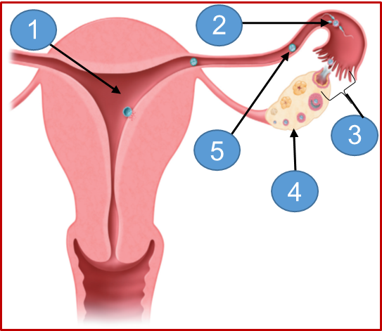
النَشَاطُ التَقْيِيمِيُ 1
استعمل الشكل المجاور للإجابة عن الأسئلة 1 إلى 5.
عملية التبويض
1. ما اسم العملية المشار لها بالرقم (3)؟
الرقم 2
2. أي الأرقام يشير إلى مكان حدوث عملية الإخصاب؟
داخل المبيض-الرقم 4
3. أين توجد البويضة في أثناء طور الحويصلة؟
داخل الرحم-الرقم 1
4. أين يستقر الجنين طول فترة الحمل حتى ولادته؟
46 كروموسوم (2n)
5. كم عدد الكروموسومات في التركيب رقم (5) ؟
6. قارن بين الخلية أحادية المجموعة الكروموسومية والخلية ثنائية المجموعة الكروموسومية في الإنسان كما بالجدول التالي.
المقارنة | الخلية أحادية المجموعة الكروموسومية(1n) | الخلية ثنائية المجموعة الكروموسومية2n) )
عدد الكروموسومات
مثال عليها
مدة حياتها بالجسم
كل خلية تحتوي على 46 كروموسوم.
كل خلية تحتوي على 23 كروموسوم
الخلية العضلية – الخلية العصبية
الحيوان المنوي - البويضة
تظل حية لفترة تختلف بحسب نوعها ومكانها في الجسم.
لا تظل حية داخل جسم الإنسان فترة طويلة.
الأحياء 1 (حيا 102،حيا 801) نمو الجنين والولادة والهرم

Slide 20
النَشَاطُ التَقْيِيمِيُ 2
7. اختر الرقم المناسب مما يلي وضعه أمام كل عبارة من العبارات الآتية:
4. الممبار | 3. الإخصاب | 2. التوتة | 1. الغشاء الأمنيوني
8. الغشاء الكوريوني | 7. كيس المح | 6. اللاقحة | 5. الكبسولة البلاستولية
3
عملية اندماج نواة الحيوان المنوي مع نواة البويضة.
يوجد خارج الغشاء الأمنيوني، ويسهم مع الممبار في تكوين المشيمة.
8
طبقة رقيقة تشكّل كيسًا يحيط بالجنين، ويوجد داخله سائل يحمي الجنين ويحفظه.
1
لا يحتوي على مح (صفار)، ولكنه أول موقع يعمل لتكوين خلايا الدم الحمراء للجنين.
7
كتلة كروية صغيرة من الخلايا الجنينية تترك قناة المبيض في اليوم الثالث من الإخصاب وتدخل الرحم.
2
5
كرة مجوفة من الخلايا الجنينية تنمو في اليوم الخامس من الإخصاب وتنغرس في بطانة الرحم في اليوم السادس.
الأحياء 1 (حيا 102،حيا 801) نمو الجنين والولادة والهرم

Slide 21
انْتَهى الدّرْسُ
الأحياء 1 (حيا 102،حيا 801) نمو الجنين والولادة والهرم

